Slide 1

Water Cut
WORKSHOP · IA EN LA GESTIÓN ADMINISTRATIVA
Caso 3 · Demo práctica

Slide 2




El desafío de Paula
Paula Benítez, de Planeamiento y Control de Gestión, debe llevar a Lucía una lectura del corte de agua de Vaca Muerta y de qué esperar en 2027.
Hoy revisa a mano los datos de producción de los pozos, sin análisis de evolución ni proyección.
La demo usa datos públicos reales de la Secretaría de Energía, hasta agosto de 2026, no datos de pozos de Auren.
Con Copilot puede calcular y proyectar en lenguaje natural, pero debe explicar el método, los supuestos y cuánto error tiene.

Slide 3
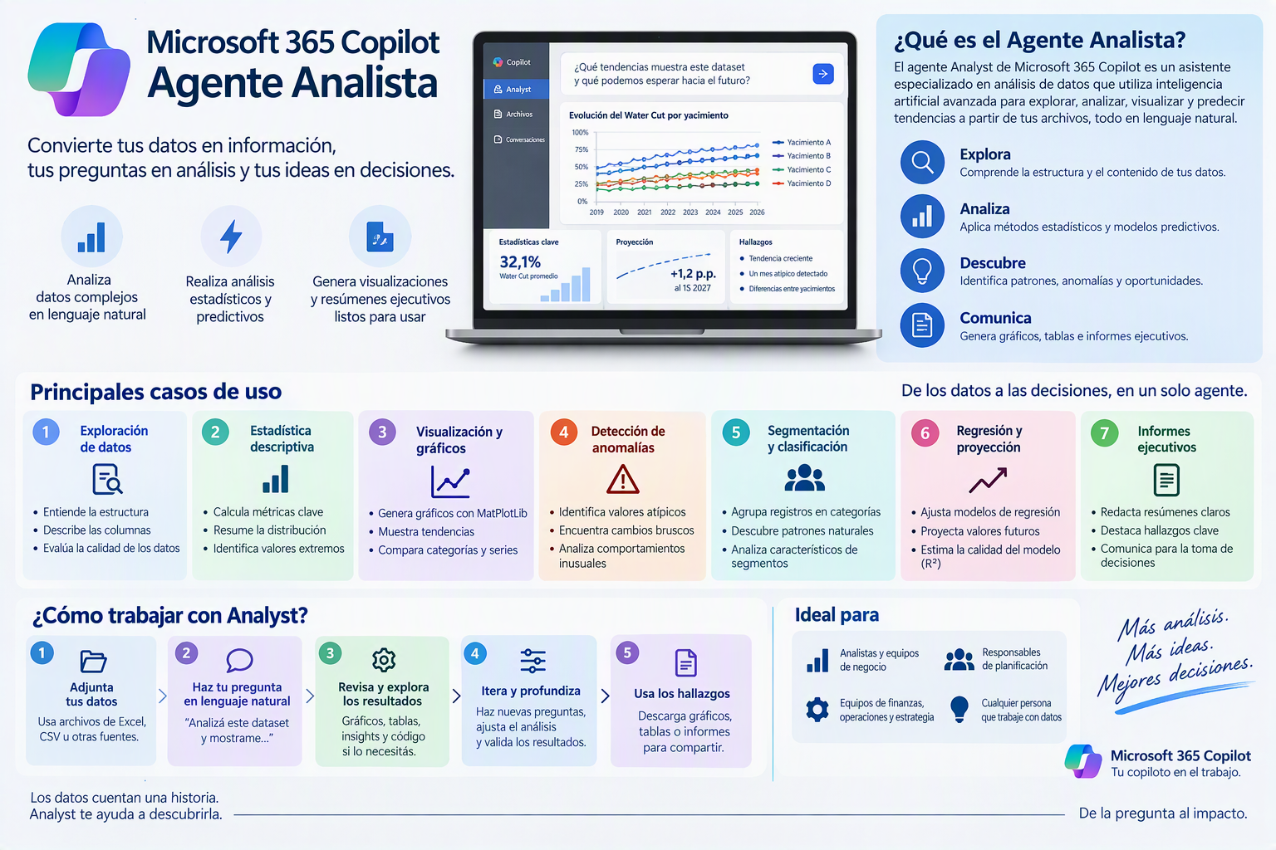


Slide 4



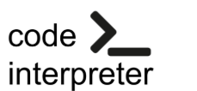


Integra capacidades de

Slide 5


Herramientas
Copilot en Excel
Analista
Word
Cálculo y gráficos con fórmulas visibles
Proyección y prueba retrospectiva
Resumen ejecutivo en borrador

Slide 6
Archivos complementarios
WC01
Datos de producción
154.322 filas · Secretaría de Energía
WC02
Nota del conjunto de datos
Fuente, unidades y limitaciones
WC03
Serie mensual de referencia
92 meses · enero de 2019 a agosto de 2026

Slide 7
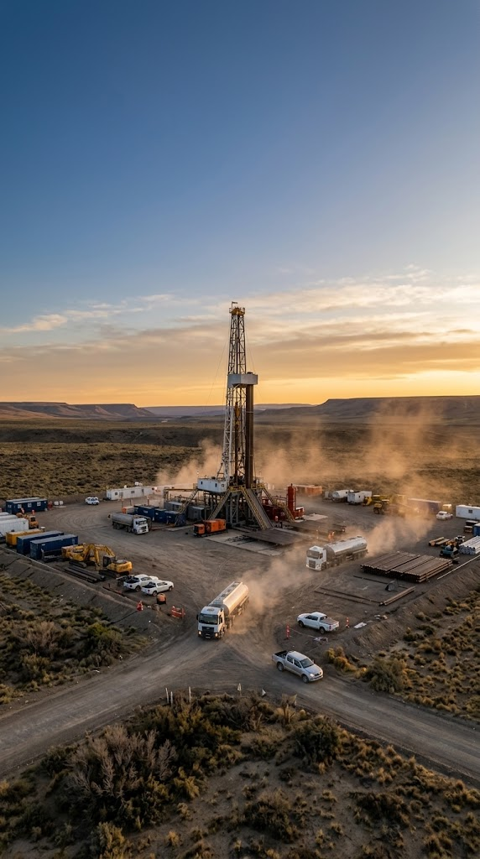
Demo práctica
30′
Paula analiza el corte de agua de Vaca Muerta

Slide 8
Siete puntos de control
1
2
3
4
Período y filas
Método de cálculo
Unidades
Pozos informados
5
6
7
Valores clave
Mes atípico
Seguimiento y alcance

Slide 9
Criterio de aceptación del análisis
Siete controles
Proyección
Resumen
Todos cumplidos
Coincide con la tabla de control
Con supuestos, error y mes atípico

Slide 10
Preguntas para las conclusiones
¿Qué indicadores de producción, costos o desempeño se calculan hoy en su área a mano o en planillas?
¿Qué diferencia hay entre promediar cada pozo y calcular sobre los totales? ¿Cuál usarían para decidir?
1
2
¿Qué dato de sus series tendrían que verificar antes de proyectar, y con quién?
¿Qué decisiones no deberían apoyarse en una proyección con este error y quién las toma?
3
4

Slide 11
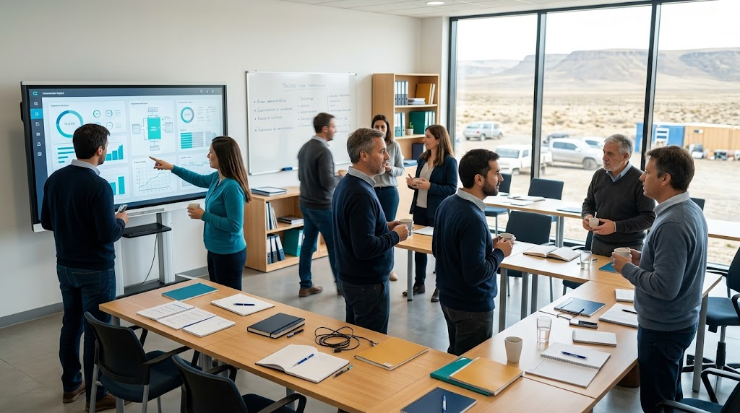
¿Preguntas?
Las ideas y dudas de ustedes enriquecen el caso
Esta presentación ha sido generada con la asistencia de inteligencia artificial

